Slide 1
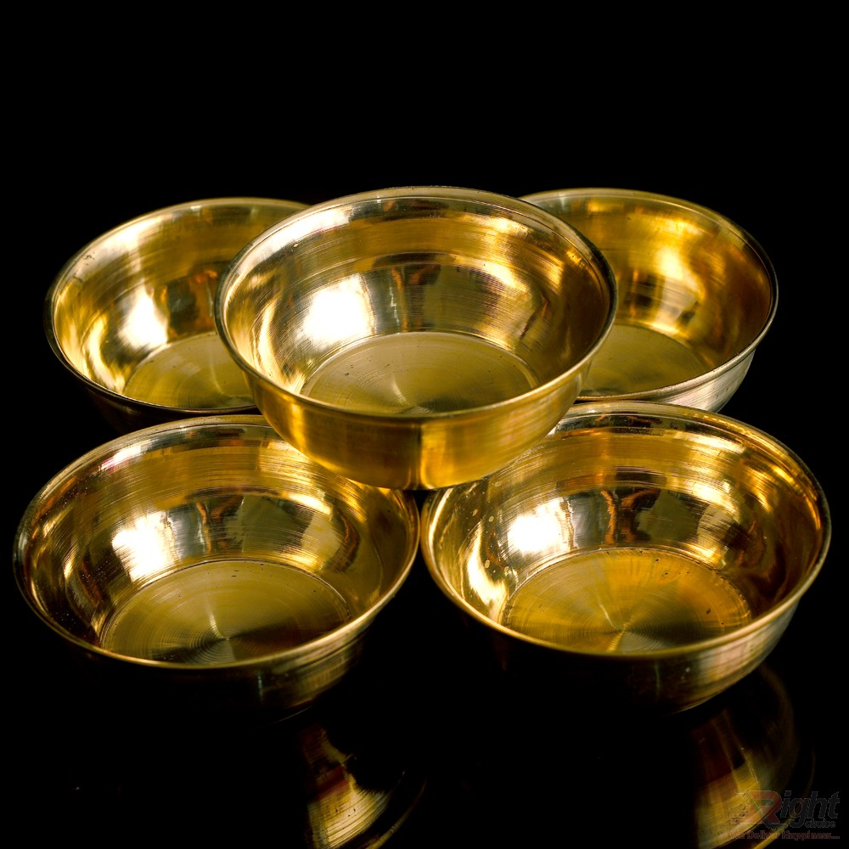
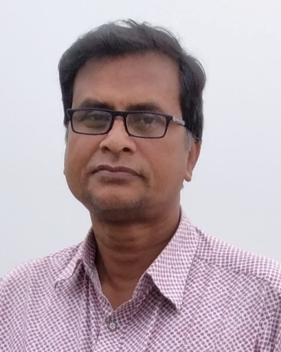
স্বা গ ত ম
বাংলা প্রথম পত্র
শ্রেণিঃ নবম
সময়ঃ ৫০ মিনিট
তারিখঃ০১-০৮-২০২১ইং ।
কল্লোল চক্রবর্তী
সিনিয়র শিক্ষক
রামকৃষ্ণপুর কে কে আর উচ্চ বিদযালয়।
হোমন,কুমিল্লা।

Slide 2
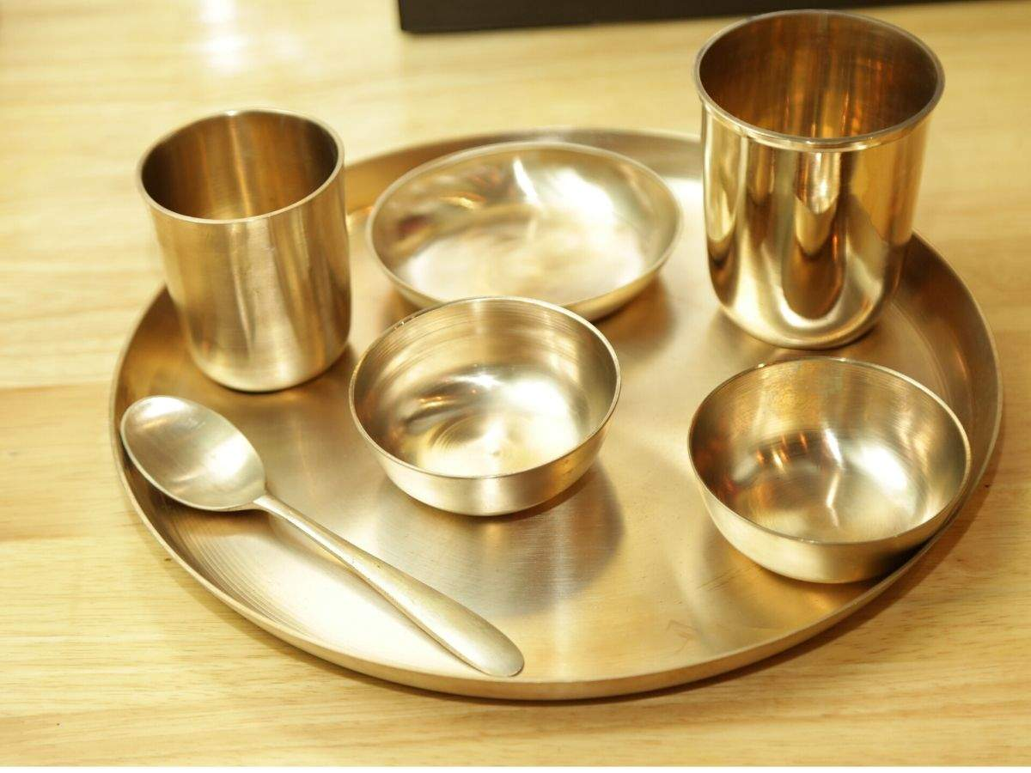
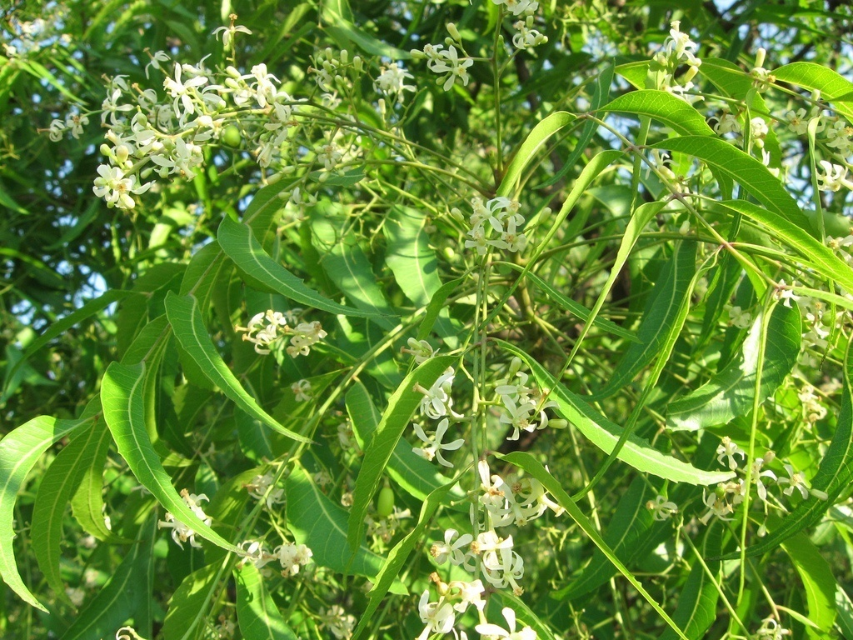
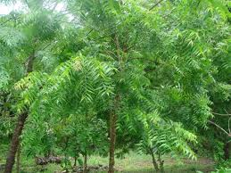
এখন চলো আমরা কিছু ছবি দেখি

Slide 3
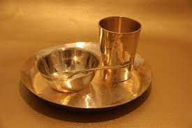
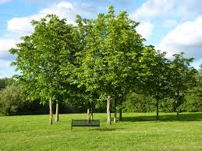
আজকের পাঠ
নিমগাছ

Slide 4
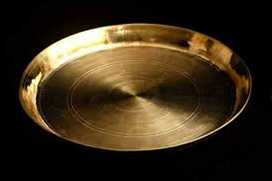
শিখনফল
এ পাঠ শেষে শিক্ষার্থীরা-
লেখক বনফুল- এর জীবন ও কর্ম সম্পর্কে বলতে পারবে।
নিমগাছের নানা উপকারী দিক সম্পর্কে ব্যাখ্যা করতে পারবে।
বাংলার গৃহকর্ম নিপুণা লক্ষ্মীবউয়ের জীবন বাস্তবতা সম্পর্কে বিশ্লেষণ করতে পারবে।

Slide 5
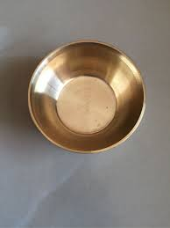
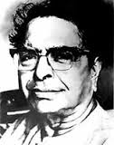
লেখক পরিচিতি
জন্ম:
১৯ জুলাই, ১৮৯৯ খ্রিষ্টাব্দ।
মৃত্যু:
৯ ফেব্রুয়ারি, ১৯৭৯ খ্রিষ্টাব্দ।
বনফুল
বলাইচাঁদ মুখোপাধ্যায়
জন্মস্থান:
ভারতের বিহার রাজ্যে পূর্ণিয়ার অন্তর্গত মনিহার গ্রামে।
পদ্মভূষণ উপাধি লাভ করেছেন।
পাটনা মেডিক্যাল কলেজ থেকে এম বি এস পাস করেন।

Slide 6
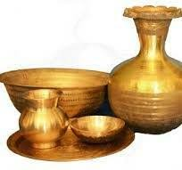
তাঁর গল্পগ্রন্থসমূহের নাম
দূরবীন
ঊর্মিমালা
বনফুলের গল্প
তন্বী
গল্প গ্রন্থসমূহ
অনুগামিনী
বিন্দুবিসর্গ

Slide 7
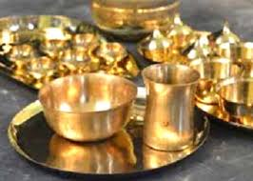
উপন্যাসগুলোর নাম
তৃণখণ্ড
দ্বৈরথ
কিছুক্ষণ
উপন্যাস
গুলোর নাম
নির্মোক
অগ্নি
সে ও আমি
জঙ্গম

Slide 8
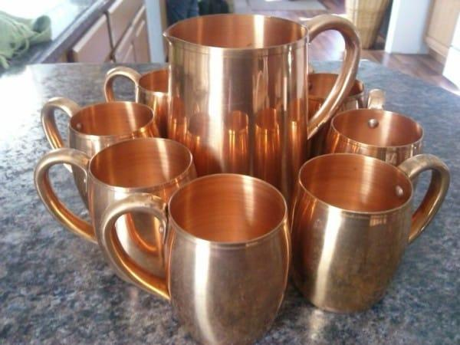
একক কাজঃ লেখক বনফুল- এর জীবন ও কর্ম সম্পর্কে লিখ।

Slide 9
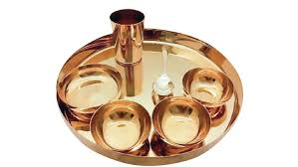
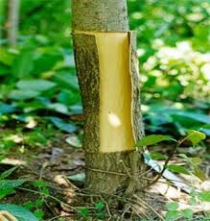
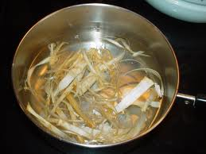
কেউ ছালটা ছাড়িয়ে নিয়ে সিদ্ধ করেছে ।

Slide 10
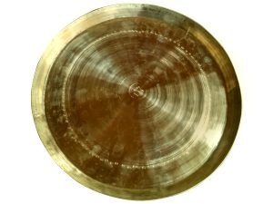
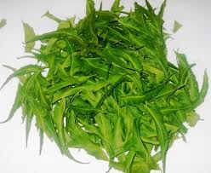
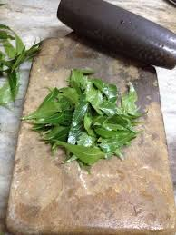
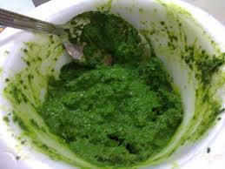
পাতা গুলো ছিড়ে শিলে পিষছে কেউ!

Slide 11
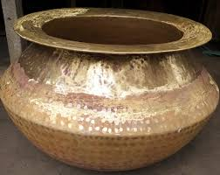
জোড়ায় কাজঃ
নিমগাছের নানা উপকারী দিক সম্পর্কে ব্যাখ্যা কর।

Slide 12
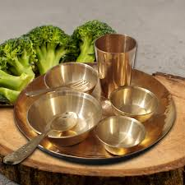
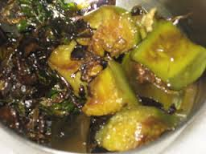
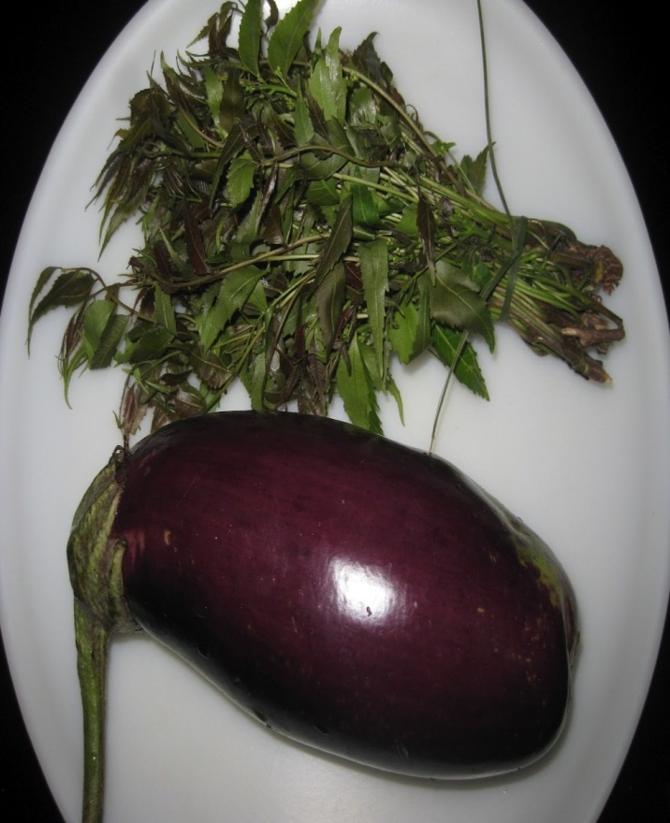
এমনি কাঁচাই ....
কিম্বা ভেঙে বেগুন- সহযোগে ।

Slide 13
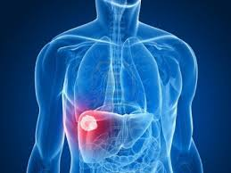
যকৃতের পক্ষে ভারি উপকার ।

Slide 14
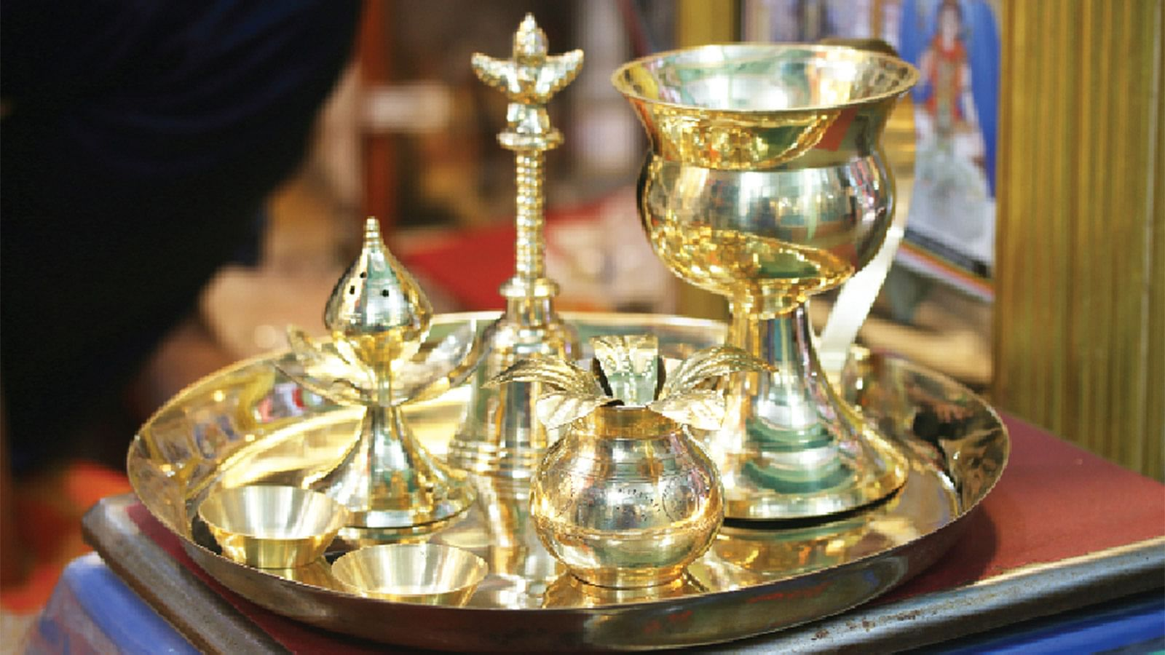
দলগত কাজঃ
বাংলার গৃহকর্ম নিপুণা লক্ষ্মীবউয়ের জীবন বাস্তবতা সম্পর্কে বিশ্লেষণ কর।

Slide 15
মূল্যায়নঃ
বনফুলের প্রকৃত নাম কী?
মানুষ কোন সবজির সাথে নিমপাতা রান্না করে খায়?
লেখক নিমগাছের দিকে মুগ্ধদৃষ্টিতে তাকিয়ে রইল কেন?
আর্বজনা জমে এসে চারিদিকে’- কার চারিদিকে?
নিমগাছের গোড়া কী দিয়ে বাঁধিয়ে দেয় কেউ কেউ?

Slide 16
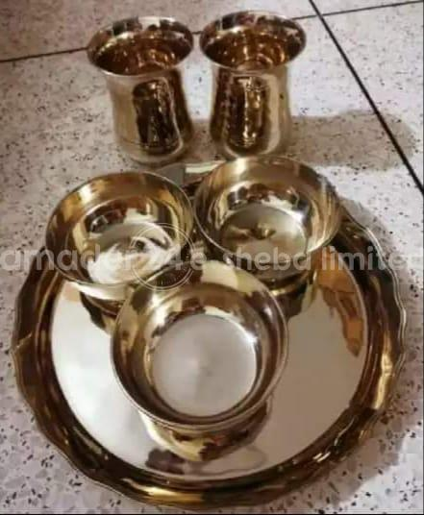
বাড়ির কাজঃ
ঘরের লক্ষ্মীবউটি বাড়িতে কী কী দায়িত্ব পালন করে থাকেন ? একটি তালিকা তৈরি কর।

Slide 17
সবার জন্য রইল
শুভ কামনা।

